Slide 1
SchracVisualizeによる、波動関数と電子密度の可視化
@dc1394

Slide 2
自己紹介
Twitter: @dc1394
C++, C#, F#そしてRubyが好きです（ただしプログラマーではありません）。
量子力学の数値計算とかやってます。
最も興味のある分野
・第一原理計算
・密度汎関数理論（Density Functional Theory, DFT）
第一原理計算やDFTについては、よろしければ拙作のスライドをご覧ください（ http://www.slideshare.net/dc1394/ss-26378208 ）。

Slide 3
概要
前回の復習
波動関数と電子密度の可視化の考え方
動径波動関数と球面調和関数
プログラムの実演
まとめ

Slide 4
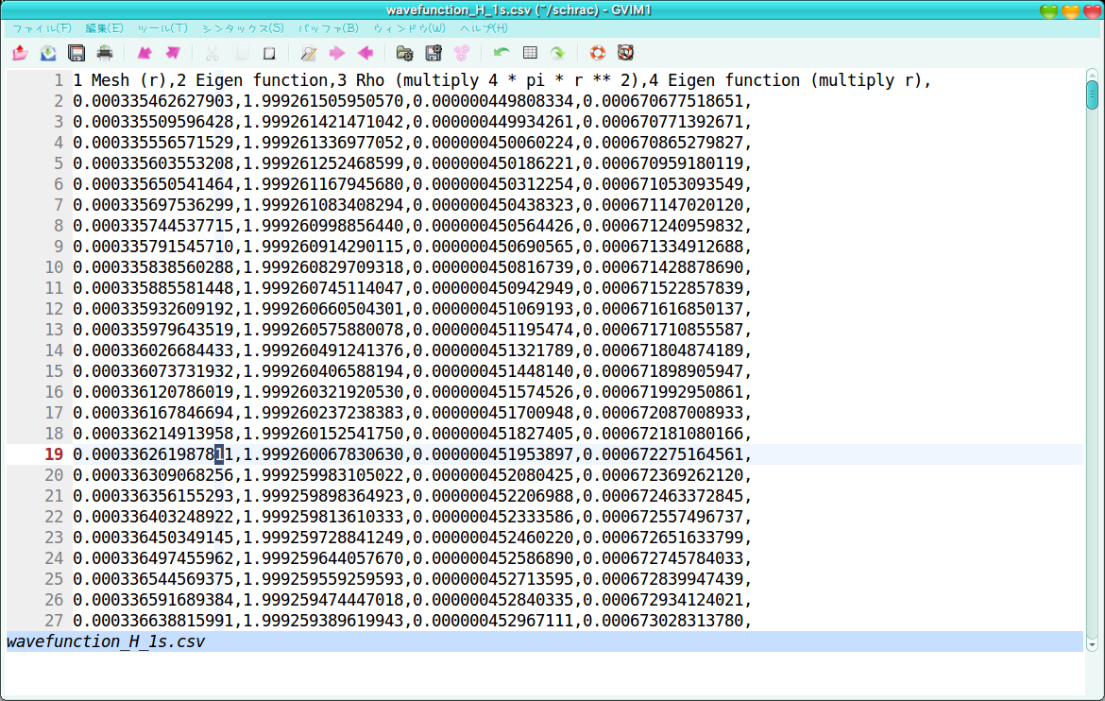
Schracでの計算結果
Schracでの計算結果は、以下のような数値データである。
これを直接把握しようとしても、不可能である。

Slide 5
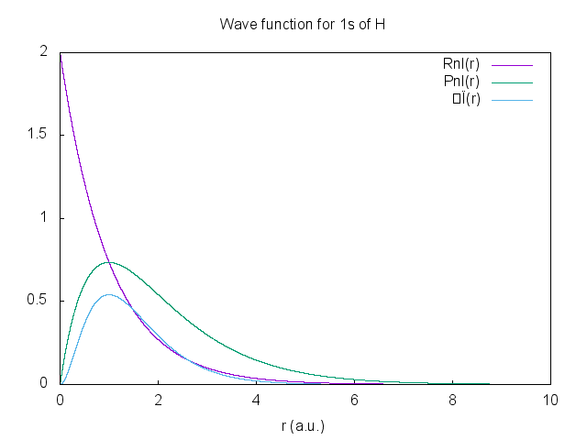
gnuplotによるプロット
次に、先ほどの出力結果をgnuplotでプロットしてみる。
数値データよりは、意味を把握しやすくなったが、やはり味気ない。

Slide 6
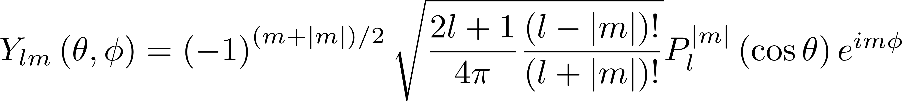
波動関数の可視化の考え方
ここで、動径波動関数R_{nl}(r)を用いて、波動関数ψ(r,θ,φ)を可視化することを考えよう。
波動関数ψ(r,θ,φ)は、動径波動関数R_{nl}(r)と球面調和関数Y_{lm}(θ,φ)の積で表される。
ここで、球面調和関数Y_{lm}(θ,φ)は、以下で表される。
ここで、P_{l}^{m}は、ルジャンドル陪関数である。

Slide 7
ソースコードへのリンク
このプログラムのソースコードは、GitHub上で公開しています
https://github.com/dc1394/schrac
ライセンスは修正BSDライセンスとします。

Slide 8
まとめ
Sch方程式を、原点付近と原点から十分遠い点から数値的に解いた。
それぞれの解を接合することにより、固有値及び波動関数を得た。
計算によって得られた波動関数から、運動エネルギー及びポテンシャルエネルギーを計算した。
計算で求めた固有値及び波動関数のいずれも、解析的に求められる値とほとんど完全に一致していた。

